Slide 1
Lab01
리눅스시스템 01분반
1515655 컴퓨터과학부 임소희

Slide 2
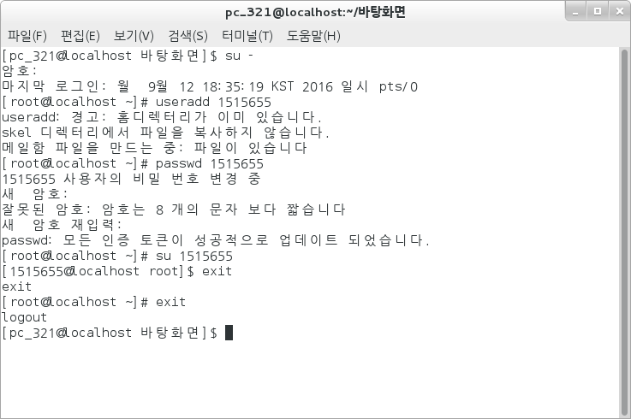
1. 계정만들기 (계정 생성~로그아웃)
root로 로그인하여
새로운 사용자 계정을 만들고
패스워드를 설정한다.
2) 로그아웃
Su – 명령으로 암호를 입력 후 root 계정으로 들어간다.
Useradd로 새로운 계정을 추가 후, root계정에서 passwd로 비밀번호를 만든다.
Exit 명령을 사용하면 로그아웃된다.

Slide 3
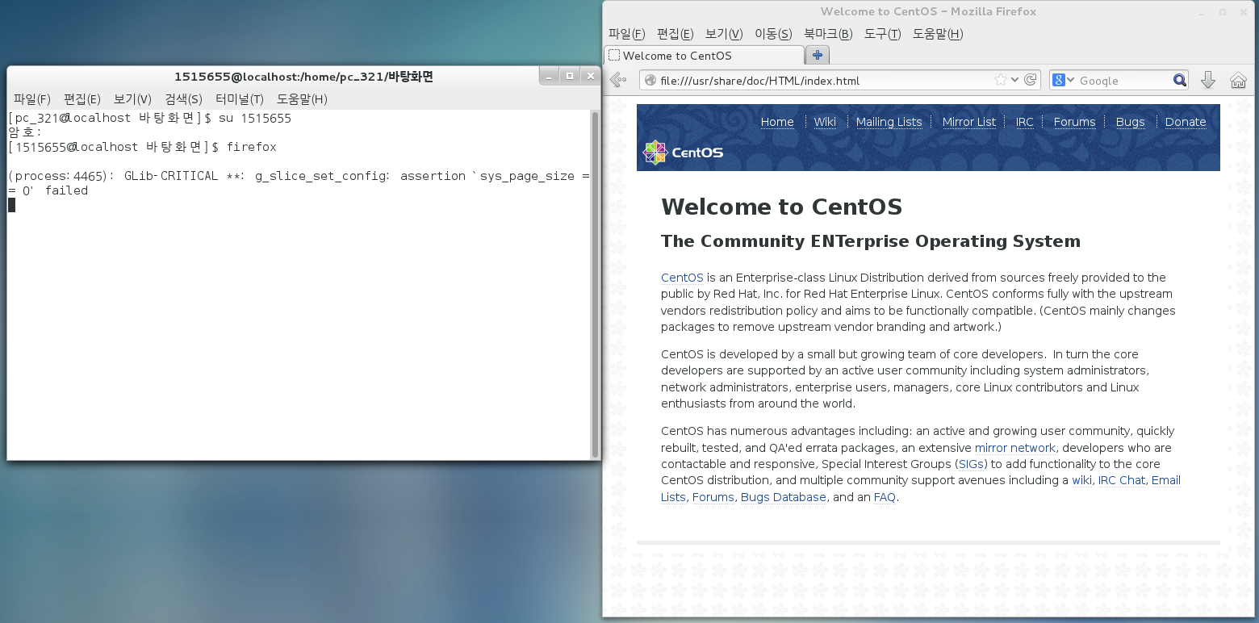
2. 새로운 사용자 계정으로 로그인 (로그인~firefox 사용)
새로운 사용자 계정으로 로그인하여
응용 프로그램(Firefox, gedit 등)을
사용해본다.
사용하고 싶은 응용프로그램 이름을 입력하면 실행된다.

Slide 4
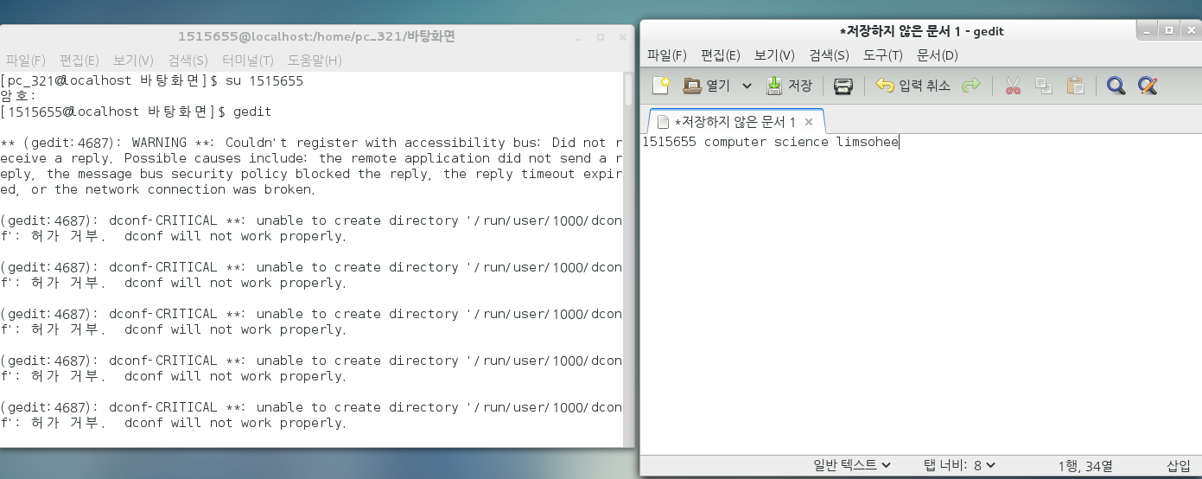
2. 새로운 사용자 계정으로 로그인 (로그인~gedit 사용)
새로운 사용자 계정으로 로그인하여
응용 프로그램(Firefox, gedit 등)을
사용해본다.
사용하고 싶은 응용프로그램 이름을 입력하면 실행된다.

Slide 5
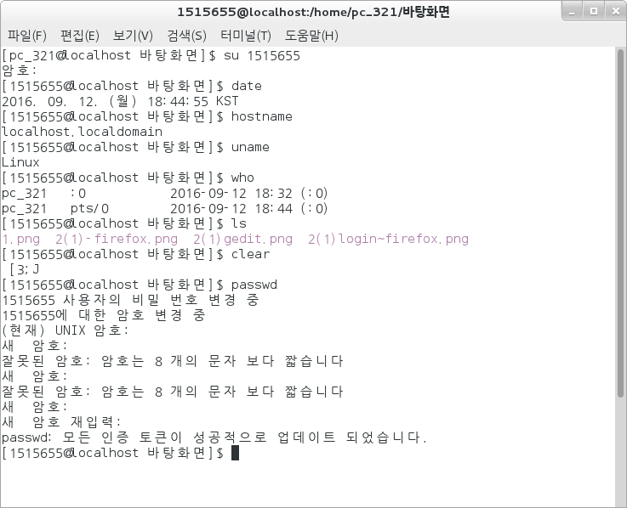
2. 새로운 사용자 계정으로 로그인 (명령어들의 역할)
$ date 현재 날짜 및 시간
$ hostname 내가 사용중인 호스트 이름
$ uname 현재 사용중인 운영체제
$ who 현재 로그인한 사용자
$ ls 현재 디렉터리 내 파일 목록 확인
$ clear 화면 깨끗하게.
화면의 첫째 줄에 프롬프트 표시
$ passwd 패스워드 변경
(현재 패스워드 입력 후
새 패스워드 두 번 입력)
Clear는 캡쳐하느라 한 화면에 담음
실행 시에는 다음 화면 첫째줄부터 시작함

Slide 6
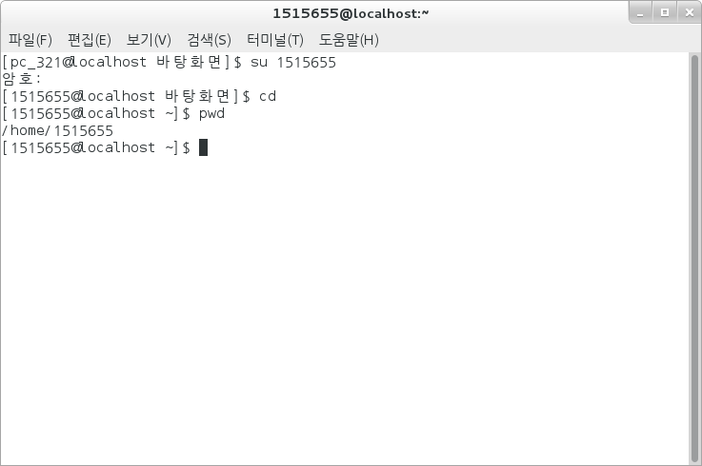
3. 디렉터리(폴더) 및 파일에 대한 실습 (본인 계정의 홈 디렉터리 찾기)
1) 본인 계정의 홈 디렉터리는 어디인가?
내 계정으로 로그인 후 cd (혹은 cd ~) 명령어를 이용하면
홈 디렉터리로 이동할 수 있다.
Pwd 명령을 이용하여 현재 위치한 디렉터리를 확인 할 수 있다.

Slide 7
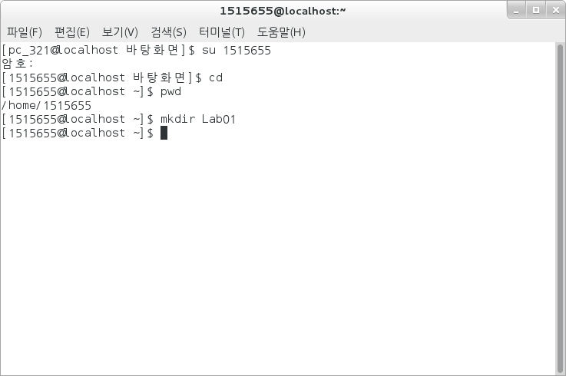
3. 디렉터리(폴더) 및 파일에 대한 실습 (Lab01 디렉터리 생성)
2) 홈 디렉터리 아래에 Lab01 디렉터리를 만든다.
Mkdir 명령을 사용하면 새로운 디렉터리를 만들 수 있다.

Slide 8
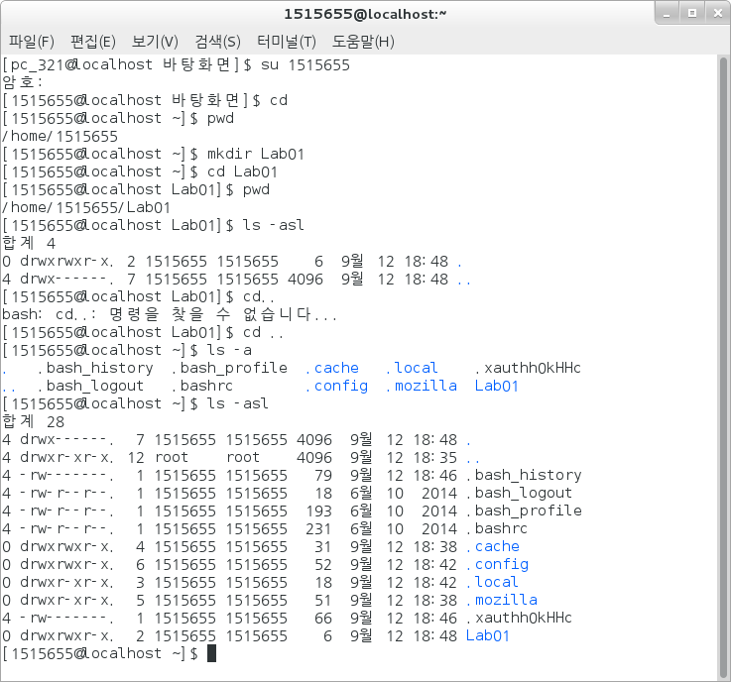
3. 디렉터리(폴더) 및 파일에 대한 실습 (lab01에 대한 정보 알기)
3) Lab01 디렉토리의 소유주 및 그룹은 무엇인가?
4) Lab01 디렉터리의 사용권한(permission)은
어떠하며 그 의미는 무엇인가?
3) 현재 위치가 Lab01이므로 cd. . 로 상위폴더로 올라간다. 이후 ls – asl (혹은 ls – l)
을 사용하여 파일의 모든 정보를 본다. 파일의 사용권한, 소유자, 그룹, 크기, 날짜,
파일이름 순으로 나열된다. 소유주와 그룹 모두 1515655이다.

Slide 9
3. 디렉터리(폴더) 및 파일에 대한 실습 (lab01에 대한 정보 알기)
3) Lab01 디렉토리의 소유주 및 그룹은 무엇인가?
4) Lab01 디렉터리의 사용권한(permission)은
어떠하며 그 의미는 무엇인가?
4) 사용권한은 drwx rws r- x로 나타나며, d는 디렉터리를 뜻한다.
각 각 세글자 씩 끊어 (소유자 그룹 기타)로 나뉘며, rwx(읽기 쓰기 실행)을 뜻한다.
위의 경우는 소유자 그룹은 rwx 모두 가능, 나머지 경우엔 쓰기는 불가능하다.

Slide 10
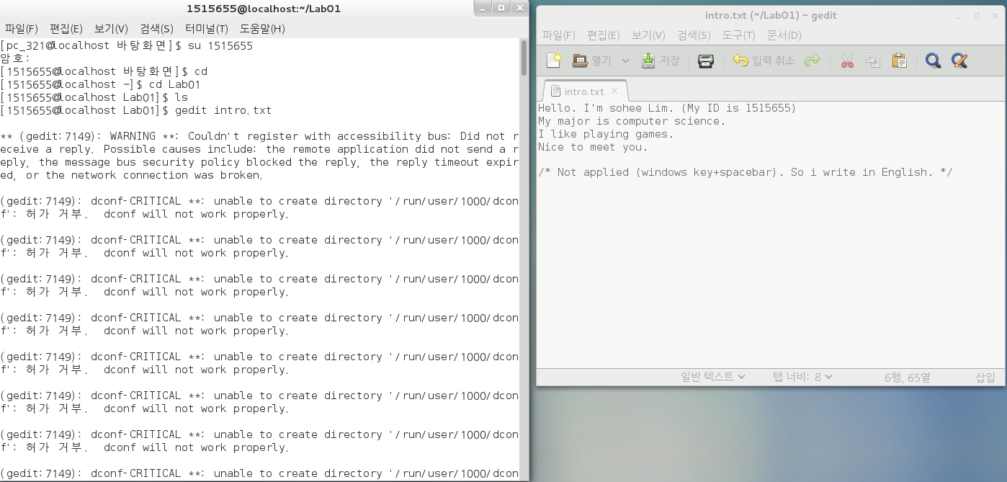
3. 디렉터리(폴더) 및 파일에 대한 실습 (gedit으로 자기소개서 작성 후 저장)
5) 문서편집기(gedit)를 이용하여
간단한 자기소개서를 작성하고
Lab01 디렉터리에 저장한다.
(파일 이름 intro.txt)
‘$ Gedit 파일이름’으로 명령을 주면 gedit이 열리고 터미널에서 정한 파일이름으로 된
문서작성이 가능하다. 저장 시, 오른쪽에서 저장버튼을 누른다. Gedit 종료할 경우에는
오른쪽 창을 닫거나 왼쪽에서 ctrl+z를 입력하면 된다.

Slide 11
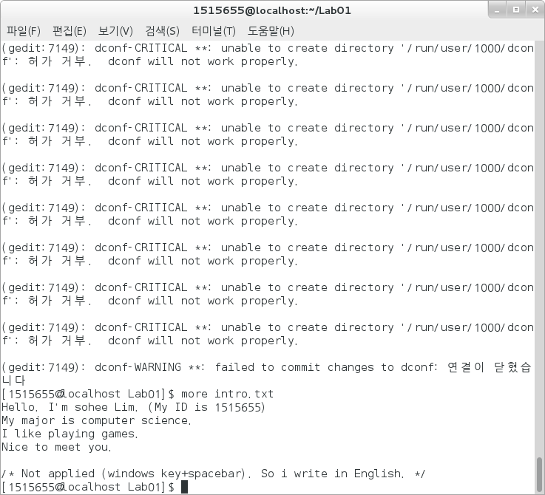
3. 디렉터리(폴더) 및 파일에 대한 실습 (gedit으로 자기소개서 작성 후 저장)
More 명령어를 통해 위에서 작성한 문서를 터미널에서 열어볼 수 있다.

Slide 12
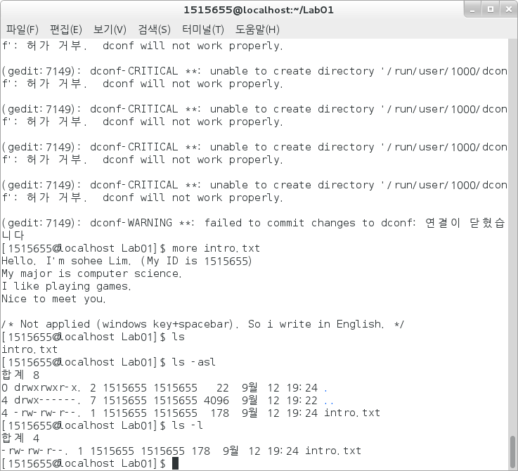
3. 디렉터리(폴더) 및 파일에 대한 실습 (자기소개서 파일의 정보 알기)
6) 자기소개서 파일의 소유주, 그룹, 사용권한은 무엇인가?
Ls – asl (혹은 ls – l)을 이용해 확인할 수 있다. 소유주와 그룹 모두 1515655이고,
rw- rw- r– 이므로 소유자와 그룹은 실행 제외한 읽기/쓰기 가능. 기타는 읽기만 가능하다.

Slide 13
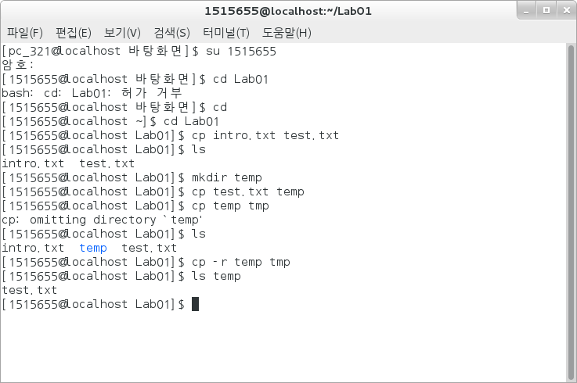
4. cp 명령어 실습 (명령어들의 역할)
$ cd Lab01 Lab01로 이동
$ cp intro.txt test.txt
intro.txt를 test.txt라는 이름으로 복제
$ ls 현재 디렉터리 내용 리스트
$ mkdir temp temp라는 디렉터리 생성
$ cp test.txt temp
test.txt 파일을 temp 디렉터리에 복제
$ cp temp tmp
Temp 디렉터리를 tmp로 복제 원함. But,
해당 디렉터리(temp)가 프로세스에 의해
사용 중이므로 omitting directory 에러발생
$ ls 현재 디렉터리 내용 리스트.
Temp 디렉터리가 새로 생성, intro.txt의
복제파일인 test.txt와 그 것을 또 복제한
파일이 temp 안에 들어있다.
$ cp –r temp tmp
omitting directory 에러 해결법.
Temp 디렉터리가 tmp라는 이름으로 복제됨.
$ ls temp temp의 내용을 보면 temp안의 것과 동일한 텍스트 파일 있음.

Slide 14
5. chmod 명령어 실습 (명령어들의 역할)
파일의 사용권한 (소유자 | 그룹 | 기타)
사용권한 rwx | rwx | rwx
2진수 111 | 111 | 111
8진수 7 | 7 | 7
사용권한 rwx | rw- | r--
2진수 111 | 110 | 100
8진수 7 | 6 | 4

Slide 15
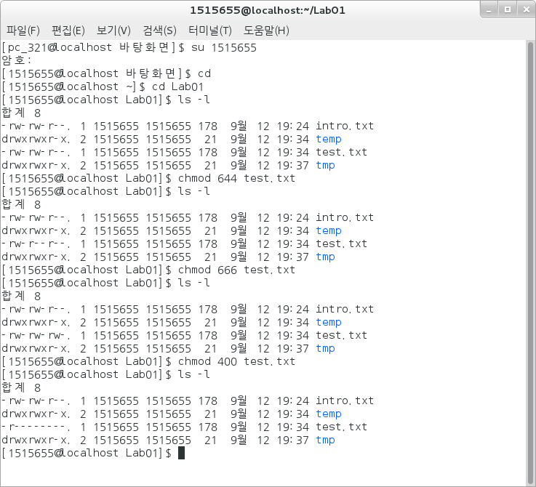
5. chmod 명령어 실습 (명령어들의 역할)
$ cd Lab01 Lab01으로 이동
$ ls –l Lab01 내의 파일정보 확인
test.txt는 rw- rw- r– (110 110 100)
$ chmod 644 test.txt test.txt를
110 100 100 ->rw- r-- r– 로 변경.
$ ls –l Lab01 내의 파일정보 확인
$ chmod 666 test.txt test.txt를
110 110 110 ->rw- rw- rw- 로 변경.
$ ls –l Lab01 내의 파일정보 확인
$ chmod 400 test.txt test.txt를
100 000 000 ->r-- --- -– 로 변경.
$ ls –l Lab01 내의 파일정보 확인

Slide 16
결론
윈도우 운영체제만 쓰다가 리눅스로 터미널을 이용해 프로그램을 실행하니 처음에는 어색했다.
그런데 수업시간에 명령어들을 배우고, 실습과제 때 스스로 해보면서 리눅스에 대한 어색함이 줄어든 것 같다.
특히 리눅스가 멀티 유저들에 특화된 것이라는 점을 체감했다.
다음 실습과제가 많이 어렵지 않으면 좋겠다!

